Slide 1
Путешествие в страну Здоровья
В старшей группе №7
Выполнила: Нехаенко О.Э

Slide 2
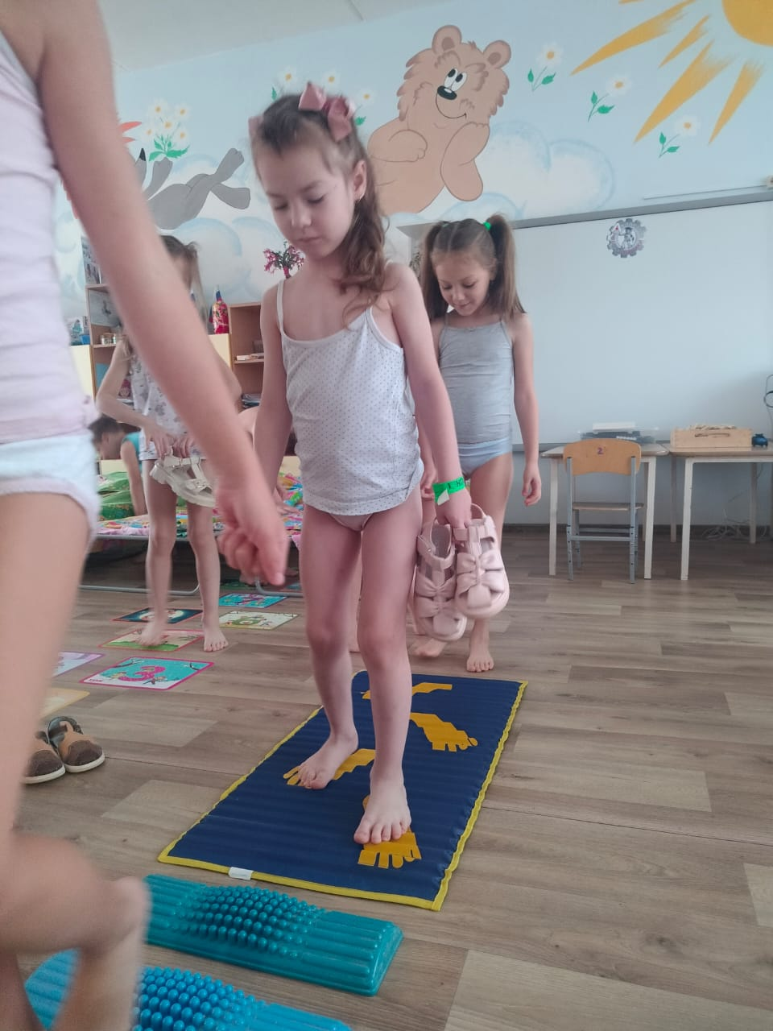
Содержание недели здоровья включало комплексный план мероприятий на каждый день недели, состоящий из разнообразных видов физкультурно-спортивных мероприятий, познавательной и игровой деятельности, направленной на формирование здорового образа жизни. Утренняя гимнастика; Гимнастика пробуждения, дорожка здоровья, хождение по массажным коврикам; Закаливающие процедуры;

Slide 3
Каждый день недели имел определенную тематику. Ежедневно с детьми проводились беседы и дидактические игры: «Фрукты полезны взрослым и детям»; Д/И Рассортируй полезные и не полезные продукты» «Витамины я люблю, быть здоровым я хочу»; «Почему нужно чистить зубы и мыть руки?»;Д/И «Что сначало, что потом» «Тело человека»; «Если хочешь быть здоров-закаляйся!»; «Правильное питание». Лепбук «Азбука здоровья»

Slide 4
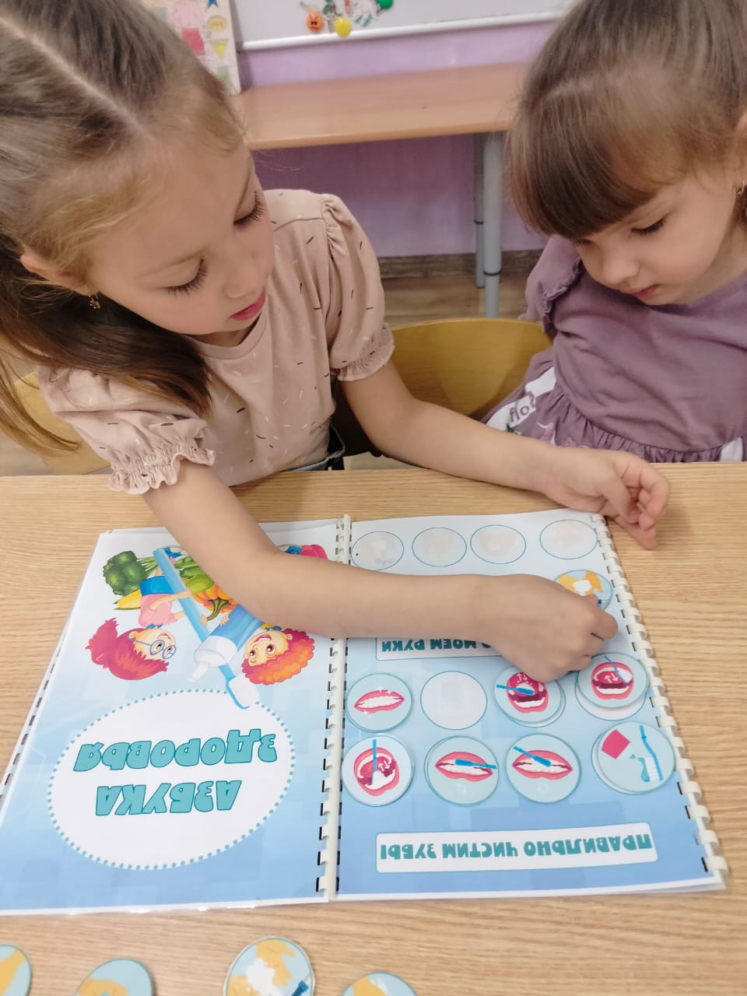
Д/И «Чистим правильно зубы» «Моем правильно руки» Д/И «Полезные и вредные продукты»

Slide 5
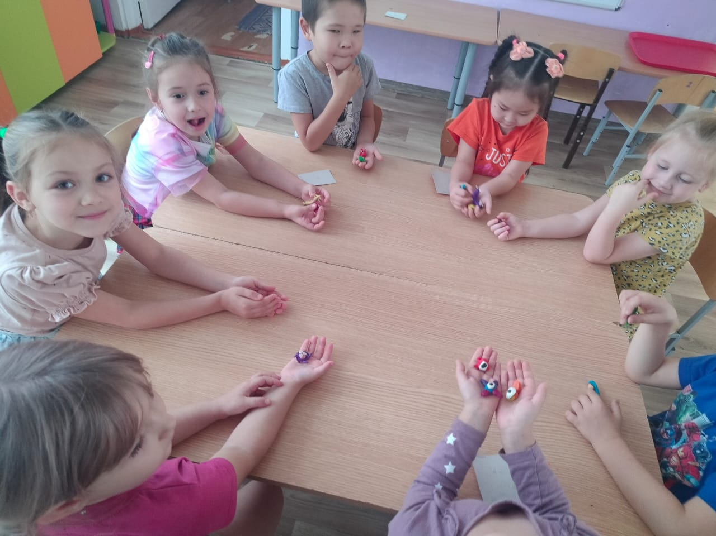
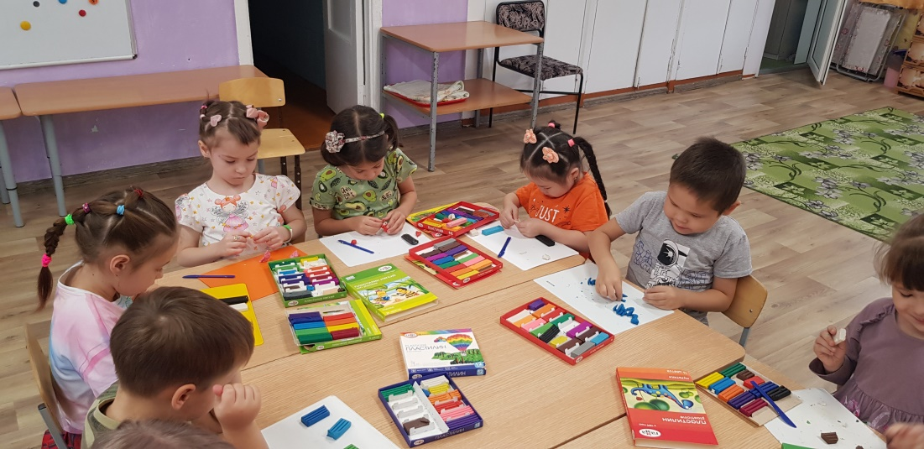
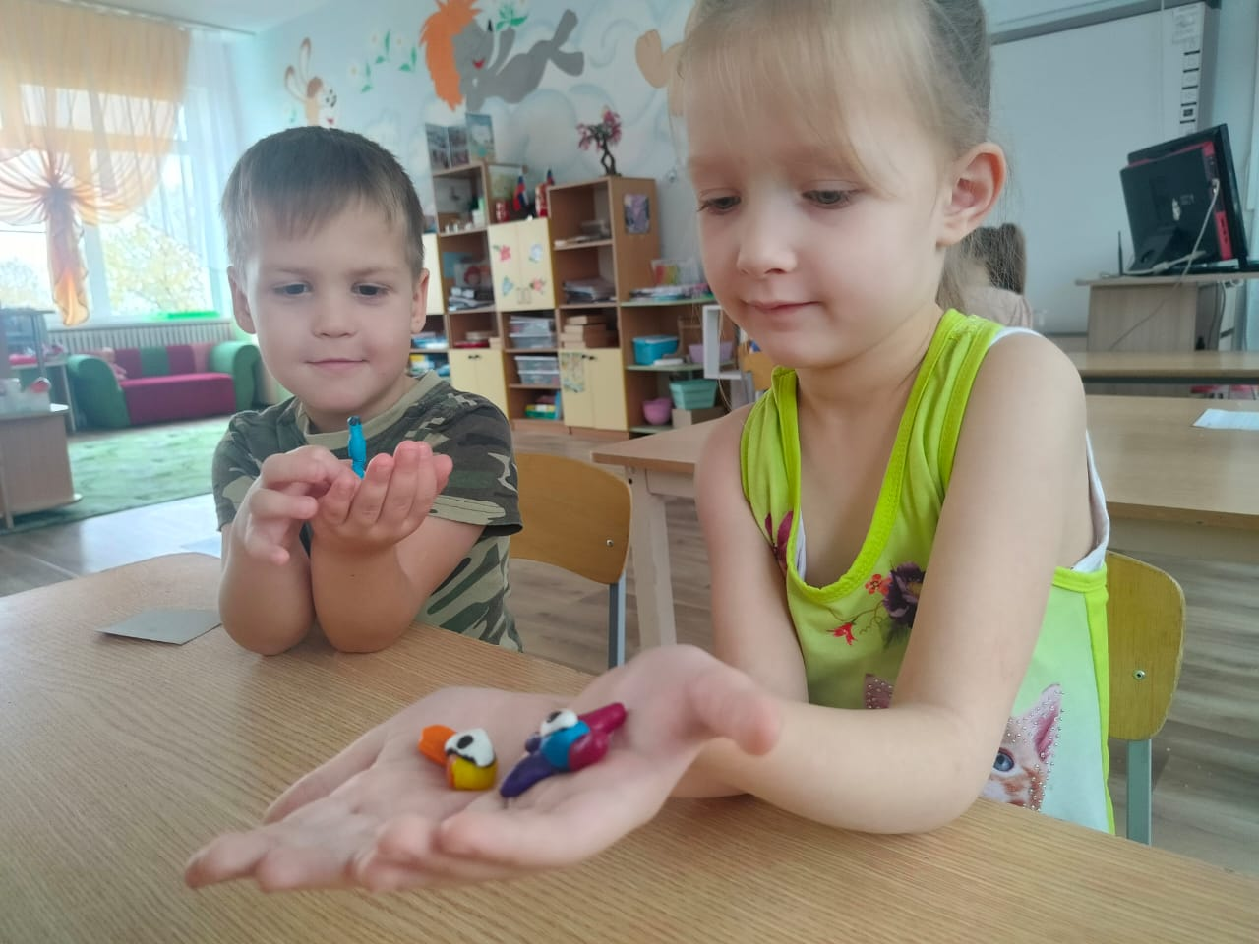
В течение недели здоровья проводились: Лепка « Микробы» Рисование «Быть здоровым я хочу», «Как я закаляюсь», «Страна здоровья»; Аппликация «Витамины в корзинке»;

Slide 6
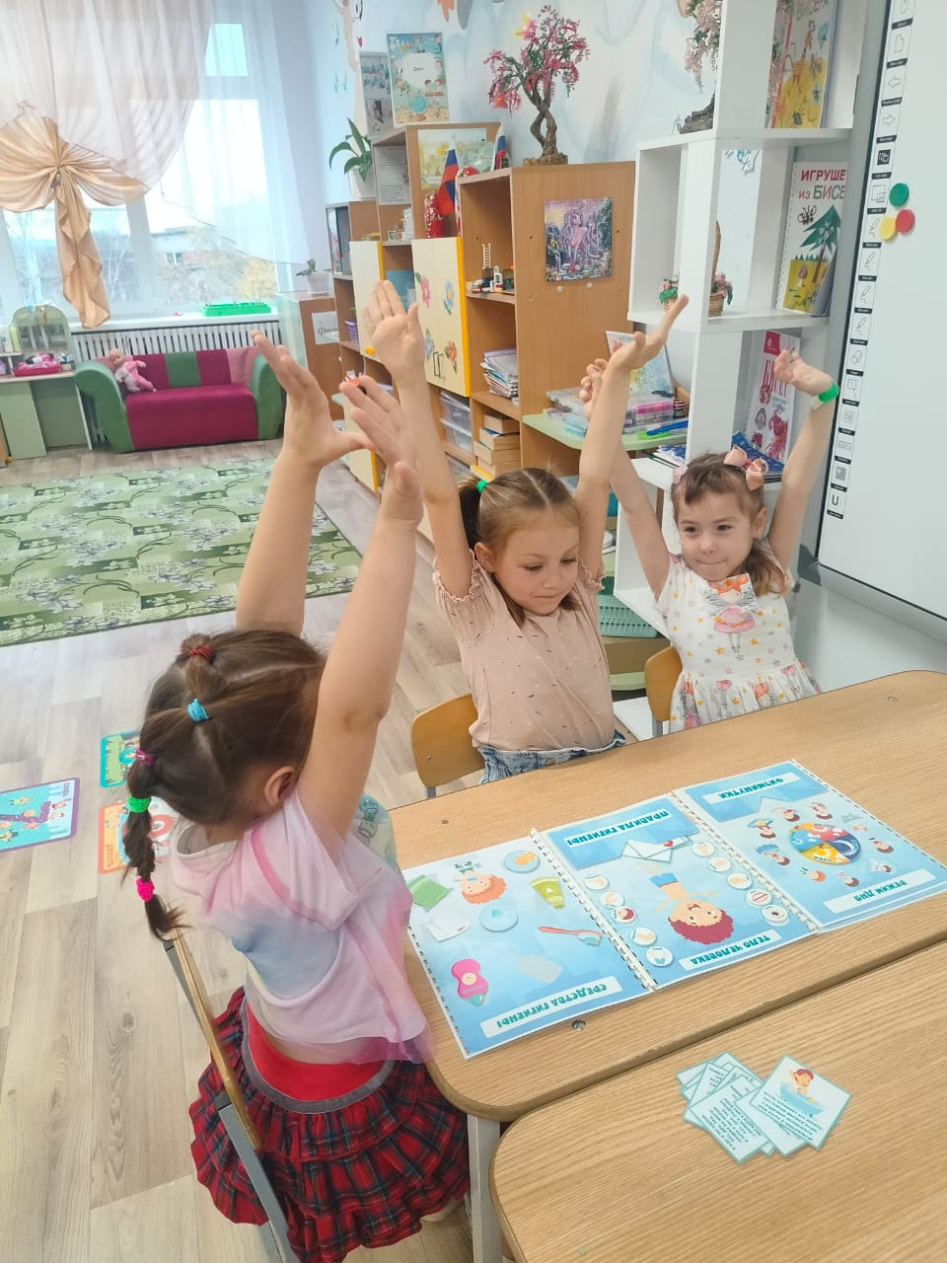
Проводились -Пальчиковые гимнастки(«Вот водичка капает», «По воду» «Моем руки» «Фрукты», «Утром пальчики проснулись» и др). -Физкульт минутки (Мы работали в саду. Мы не будем торопиться и др), -Минутка здоровья «Берегите глаза» Мультфильм о строении глаза и охране зрения. - Физминутка для глаз (Космос) Минутка здоровья « Волшебная сила массажа» -Дыхательные гимнастики

Slide 7
С детьми читались стихотворения и художественная литература: К.Чуковский «Доктор Айболит», «Мойдодыр», «Федорино горе»; Ю.Тувим «Овощи», К.Кузнецов «Замарашка»; В.Маяковский « Что такое хорошо и что такое плохо?» Е.Пермяк «Про нос и язык»; А.Барто «Девочка чумазая»; Ю.Кислицына «Как Ваня чистым стал?»; К.Паустовский «Теплый хлеб» и др.

Slide 8
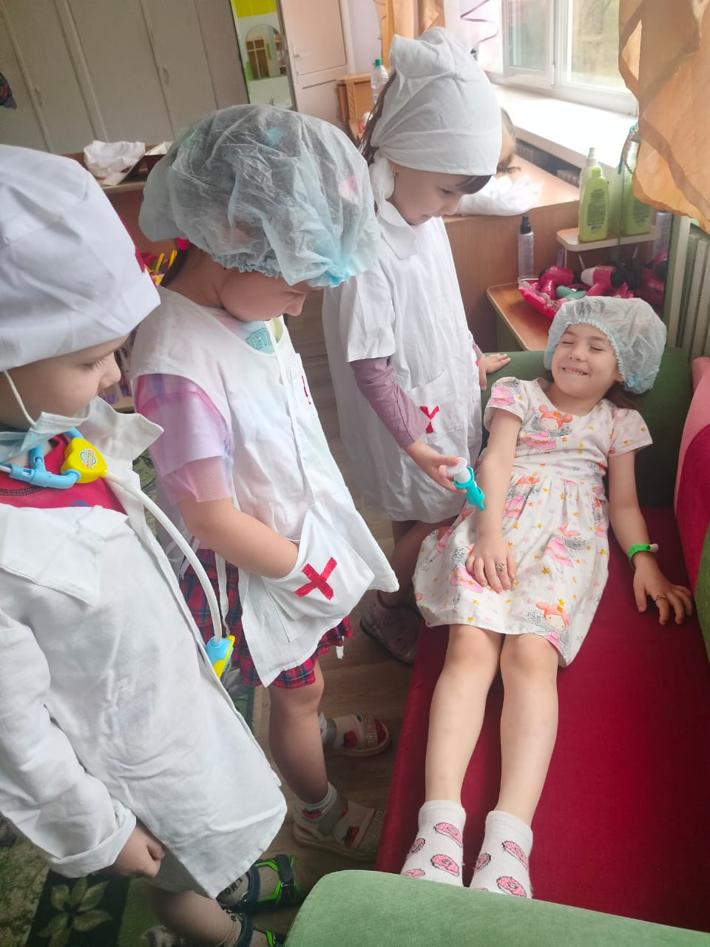
Дети играли в сюжетно-ролевые игры: «Больница», «Ветеринарная лечебница», «Салон красоты», «Магазин продуктов», « Семья», «Аптека» и др.

Slide 9
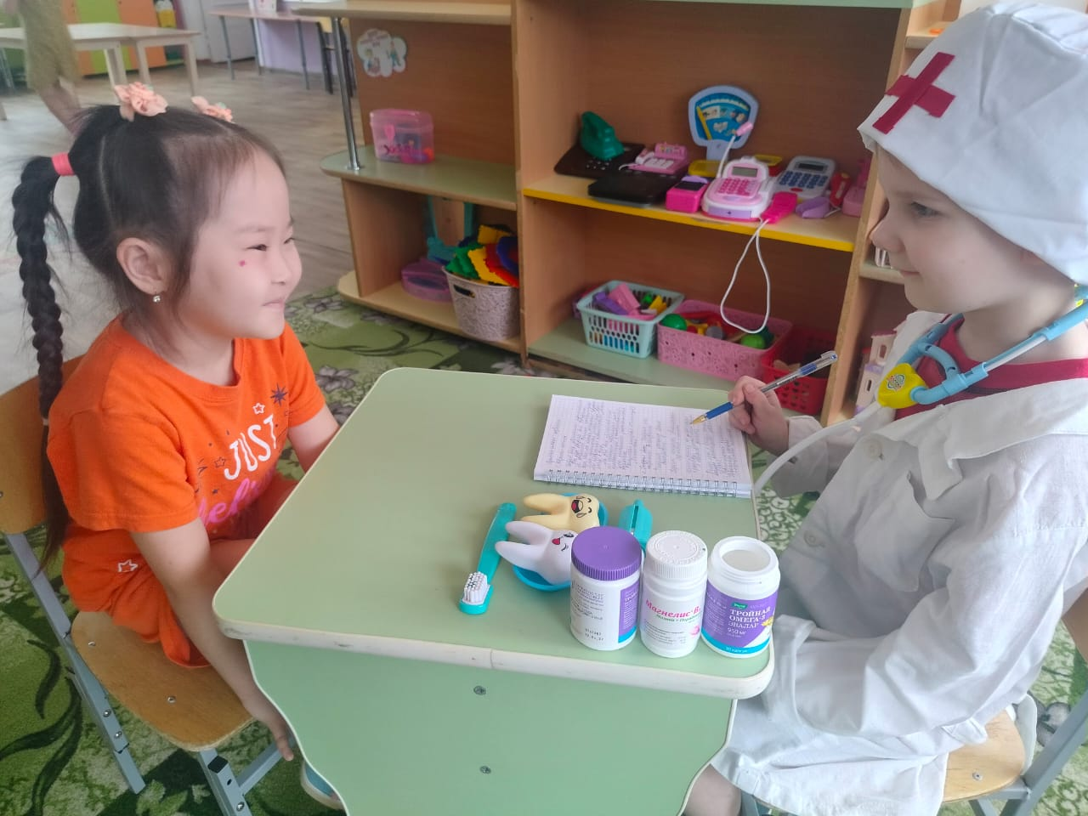
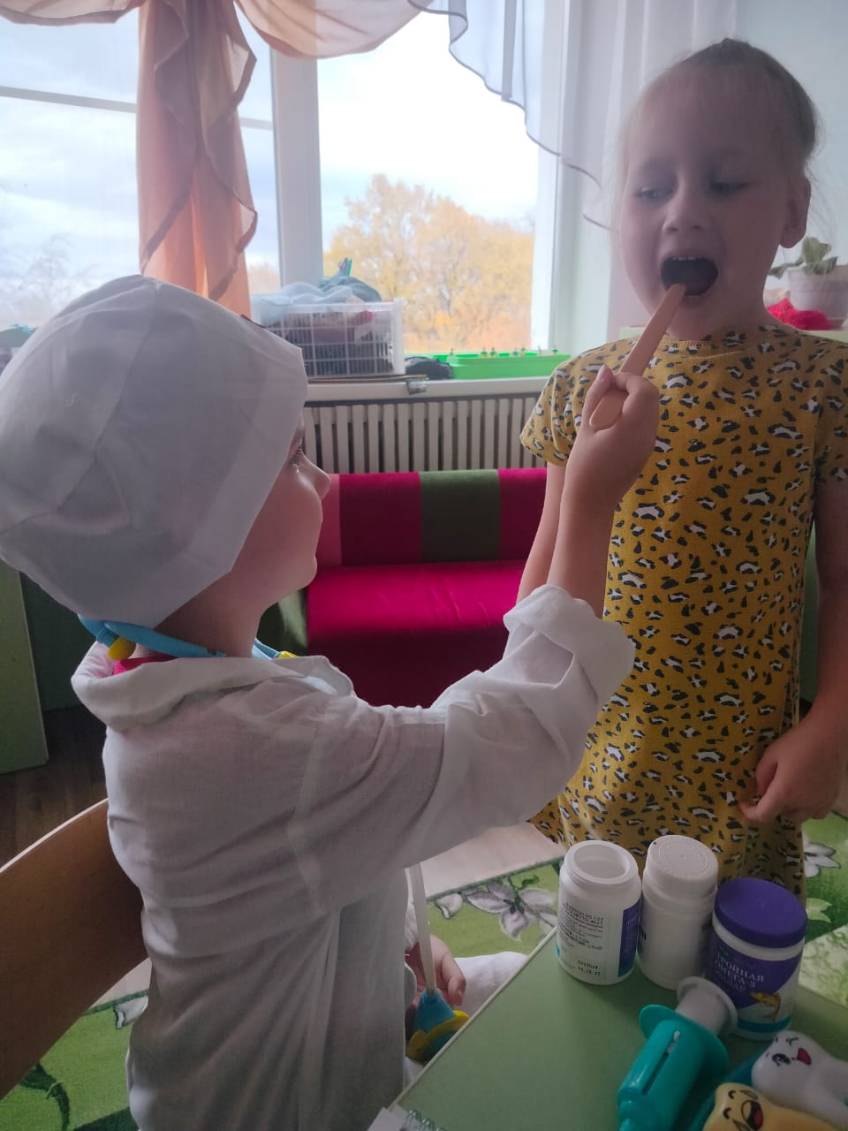
Дети играли в сюжетно-ролевые игры: «Больница», «Ветеринарная лечебница», «Салон красоты», «Магазин продуктов», « Семья», «Аптека» и др.

Slide 10
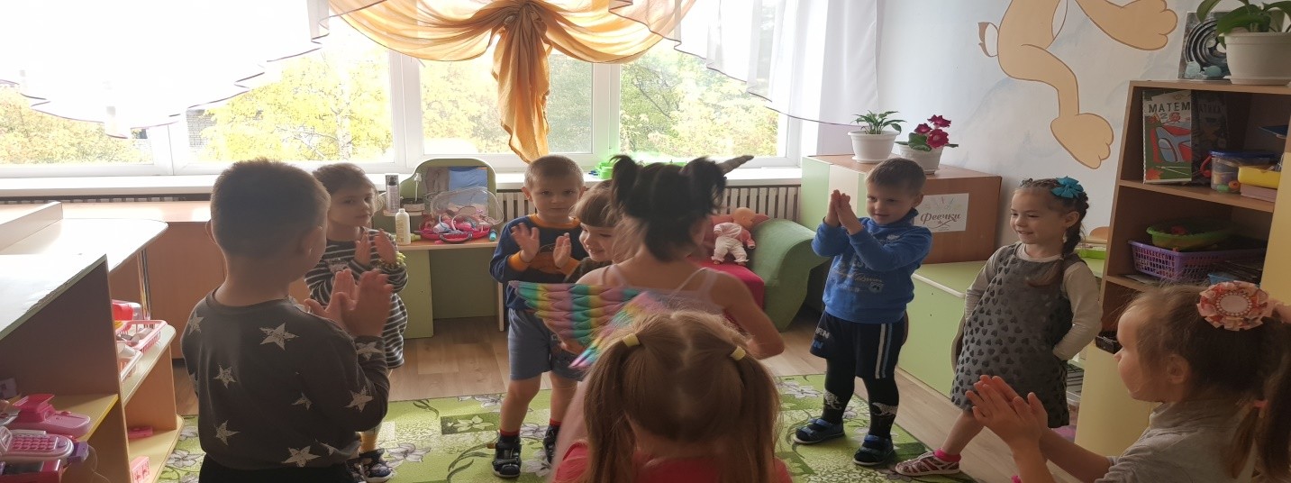
Проводились подвижные игры:«Правда – неправда» «Как в зеркале» «Мыло и бактерии» «Имитация видов спорта» « Каравай», «Затейники» и др

Slide 11
Всю неделю тесно взаимодействовать с родителями, проводить ежедневные беседы, консультации. Для родителей были оформлены папки–передвижки: «Потешки о гигиене» и др.; плакаты: «Добрые советы» «Картотеки дидактических игр по здоровому образу жизни» , памятки, буклеты, консультации о здоровом образе жизни и т.п.;

Slide 12
!!!Спасибо за внимание!!!

